Slide 1

物联慧眼
三层异构网络态势感知与可视化平台
面向应急通信、校园/园区专网、物联网运维的实时网络态势操作系统
星火杯版本 | Git ee715bc
中国国际大学生创新创业大赛路演稿
参赛赛道/组别：待填写 推荐院系：待填写
负责人：待填写 手机：待填写 QQ：待填写

Slide 2
01 真实痛点
异构网络越复杂，态势盲区越先出现
多层通信网络已经从“单网监控”走向“跨层协同”，但运维工具仍停留在割裂视图。
客户现场常见三类断点
目标用户
骨干、Ad hoc、接入与终端状态分散，故障定位依赖人工拼图
网络运维人员
安全分析人员
链路质量、告警、拓扑变化不能同步，事件可见性滞后
快速发现故障、定位影响范围
追踪异常传播和风险链路
事后复盘缺少历史快照，演练和责任分析难以闭环
网络规划人员
系统管理员
评估容量与覆盖薄弱点
维护拓扑、接口和事件数据
评委听点：不是“做一张地图”，而是把割裂网络数据变成可操作、可复盘、可交付的态势平台。
物联慧眼 | 星火杯版本路演稿
02

Slide 3
02 产品定位
一个平台完成建模、监控、分析、回放
从节点和链路数据进入，到态势判断和历史复盘输出，形成完整闭环。
01
03
统一建模
02
态势可视
04
Node / Link / CrossLayerRelation / Event / Snapshot
实时更新
2D / 3D 地图、过滤搜索、详情联动
分析决策
REST + WebSocket + Python 快照适配
连通性、最短路径、告警关联、历史回放
19
23
69%
55.8ms
4.29%
当前演示节点
当前演示链路
网络健康度
平均时延
平均丢包
物联慧眼 | 星火杯版本路演稿
03

Slide 4
03 技术架构
前端负责态势表达，后端负责模型与事件组织
保持 React + Leaflet / Node.js / REST + WebSocket 的推荐技术栈，利于答辩演示和后续扩展。
采集与数据层
服务与模型层
接口与通信层
可视分析层
Python 场景生成器
Node.js REST 服务
GET /api/topology
React + Leaflet 地图
snapshot / metrics / event 文件
统一拓扑仓储
GET /api/situation/current
2D / 3D 模式切换
动态节点和链路模拟
告警推导与历史帧缓存
POST /api/topology/events
过滤、搜索、回放、路径分析
版本化消息信封：type / version / timestamp / trace_id / payload，便于实时更新和回放一致性。
物联慧眼 | 星火杯版本路演稿
04

Slide 5
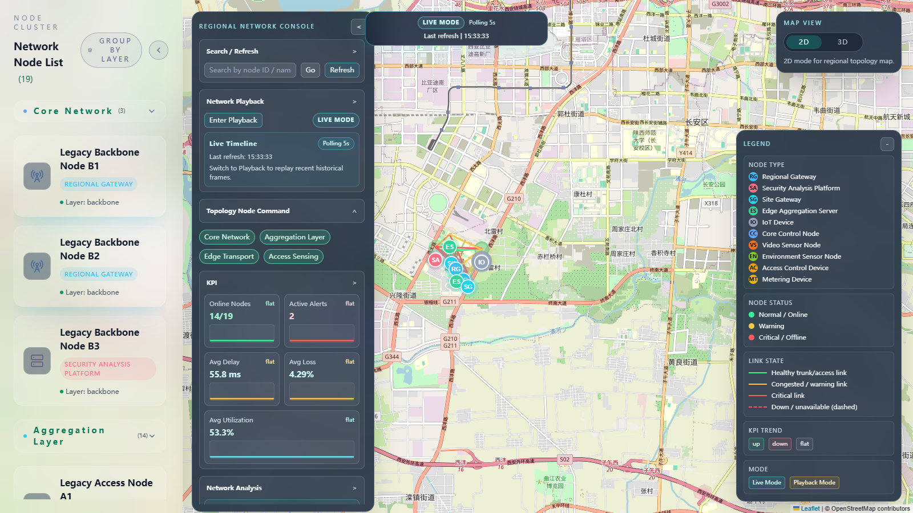
04 原型证据
星火杯版本已经具备可演示闭环
截图来自当前构建产物：动态拓扑、实时指标、回放、告警与分析入口集中在一个操作台。
当前能力清单
节点/链路/跨层关系统一展示
实时轮询与事件列表
历史帧回放与播放状态
连通性与最短路径分析
动态节点增删命令通道
构建验证：npm run build 已通过
物联慧眼 | 星火杯版本路演稿
05

Slide 6
05 核心创新
把“网络图”升级为“可计算的态势模型”
创新点不止在可视化界面，而在跨层关系、事件驱动和可复盘数据组织。
跨层关系一等建模
事件驱动态势快照
CrossLayerRelation 不再只是 UI 连线，而是可查询、可推导、可分析的数据实体。
拓扑变化、指标变化、告警变化进入统一时间轴，为回放和复盘提供数据基础。
面向决策的图分析
可演练动态仿真
连通性分析与时延加权最短路径，把“哪里坏了”推进到“影响什么”。
Python 生成器和命令队列支持动态节点、链路劣化、节点上下线等场景验证。
对应大赛评审：问题导向、创新成效、专业知识与商业价值转化。
物联慧眼 | 星火杯版本路演稿
06

Slide 7
06 市场与客户
先从高价值专网场景切入，再扩展到行业化运维平台
产品适合“网络结构复杂、链路环境变化快、需要演练复盘”的组织。
应急通信与演练
高校/园区专网
能源/交通/工业物联
运营商边缘网络
临时组网、无人机中继、卫星回传，要求快速态势感知与复盘。
校园 IoT、安防、边缘节点、实验平台，适合试点和示范。
远程站点、无线回传、链路质量波动，需要集中运维。
多接入边缘、专线与无线协同，适合做模块化集成。
切入级别 1
切入级别 2
切入级别 3
切入级别 4
商业判断：先卖“可部署原型 + 定制场景包”，再沉淀为可复用模块和年度运维服务。
物联慧眼 | 星火杯版本路演稿
07

Slide 8
07 商业模式
原型交付、模块授权、运维服务三条收入线
创意阶段以项目制验证客户价值，成熟后转为平台化授权与行业方案复制。
项目制交付
模块化授权
运维订阅服务
面向学校/园区/实验室提供私有化部署、定制拓扑场景和演示大屏。
按拓扑建模、告警联动、历史回放、分析算法模块进行授权。
年度维护、数据适配、演练脚本、二次开发支持和培训服务。
收费模型建议（可在赛前按实际团队资源调整）
PoC 试点：3-8 万元/项目 私有化部署：10-30 万元/套 年度服务：软件合同额 15%-25%
重点包装：项目符合“科技成果转化 + 商业/社会价值”的评分语言，同时保留学生团队可执行性。
物联慧眼 | 星火杯版本路演稿
08

Slide 9
08 竞品与差异
不是替代所有网管，而是补齐“跨层态势 + 回放演练”空白
与传统网管、GIS 可视化、开源地图和 IoT 平台相比，本项目更适合教学科研与专网演练场景。
对比维度
传统网管
GIS/地图系统
IoT 平台
物联慧眼
跨层建模
弱
弱
中
强
实时事件
中
弱
中
强
历史回放
弱
弱
中
强
可二次开发
中
强
中
强
学生团队可演示
弱
中
中
强
差异化结论：围绕异构网络原型验证和教学科研答辩，本项目的轻量、可解释、可扩展比重型商业网管更有优势。
物联慧眼 | 星火杯版本路演稿
09

Slide 10
09 落地路径
用三类试点把原型跑成可信产品
比赛阶段重在证明“能跑、能讲、能卖、能迭代”。
M1 赛事版
完成统一模型、动态拓扑、历史回放、REST API 展示
M2 校园试点
接入实验室/校园 IoT 数据，形成真实运行样例
M3 行业演练
面向应急通信或园区专网开发演练脚本包
M4 商业封装
形成部署文档、API 合同、报价单和客户案例
近期可补材料：应用单位试用意见、软著/论文/专利证明、团队分工、指导教师与实验平台照片。
物联慧眼 | 星火杯版本路演稿
10

Slide 11
10 三年预测
从试点收入到模块化复制，形成轻资产增长曲线
以下为路演测算口径，赛前可按真实团队资源、试点单位和报价进一步校准。
测算逻辑
2026：2-3 个 PoC 试点，完成模板化交付
2027：扩展校园/园区客户，形成模块授权
2028：沉淀行业场景包，服务收入提升
关键指标：毛利率随标准化提升；研发投入集中在数据适配、算法分析和部署工具链。
单位：万元；本页为赛事商业计划测算，不代表已签约收入。
物联慧眼 | 星火杯版本路演稿
11

Slide 12
11 团队与赛事补强
把技术原型包装成“可信团队 + 可落地项目”
本页保留可编辑占位，赛前把真实成员、成果、指导教师和平台资源补齐即可。
项目负责人
姓名/专业/年级/职责待填写
赛前必须补齐
技术开发
前端可视化、后端 API、Python 场景生成
真实市场调研访谈记录与痛点证据
应用证明或试用截图 2-3 个
商业与调研
市场访谈、竞品分析、财务测算
软著、论文、专利、获奖等成果
指导资源
校内导师、实验室、产业顾问待填写
股权结构、融资需求、三年计划
收束句：我们不是做一张“漂亮地图”，而是做面向复杂网络的态势感知、快速定位和历史复盘基础平台。
物联慧眼 | 星火杯版本路演稿
12

